Slide 1

18 奇妙的国际互联网

Slide 2
话题 跨过 电缆
信封 悉尼 邮递
查阅 资料 付款

Slide 3
团团包住 足不出户 无所不有
天南海北 万水千山 咫尺天涯
息息相关 快捷方便 丰富多彩

Slide 4


我们经常会听到人们谈论“入网”、
“上网”的话题，你知道他们所说的
“网”是怎么回事吗？
我们经常会听到人们谈论“入网”、
“上网”的话题，你知道他们所说的
“网”是怎么回事吗？
我们经常会听到人们谈论“入网”、
“上网”的话题，你知道他们所说的
“网”是怎么回事吗？

Slide 5
你可以想象一下，假如有一只巨型的蜘蛛，织成了一张团团包住整个地球的“大网”，那该是怎样的情景啊！国际互联网就像是这张包住地球的“大网”。不过，这张“网”是通过无数条“线”把亿万台电脑连接起来的。

Slide 6
你可以想象一下，假如有一只巨型的蜘蛛，织成了一张团团包住整个地球的“大网”，那该是怎样的情景啊！国际互联网就像是这张包住地球的“大网”。不过，这张“网”是通过无数条“线”把亿万台电脑连接起来的。

Slide 7
你可以想象一下，假如有一只巨型的蜘蛛，织成了一张团团包住整个地球的“大网”，那该是怎样的情景啊！国际互联网就像是这张包住地球的“大网”。不过，这张“网”是通过无数条“线”把亿万台电脑连接起来的。

Slide 8
你可以想象一下，假如有一只巨型的蜘蛛，织成了一张团团包住整个地球的“大网”，那该是怎样的情景啊！国际互联网就像是这张包住地球的“大网”。不过，这张“网”是通过无数条“线”把亿万台电脑连接起来的。

Slide 9
这些“线”有的是看得见的( )、( )，也有的是看不见的( )。
电缆
光缆
无线电波
这些“线”上飞速流动着文字、图像、声音，它们能够在几秒钟内跨过万水千山，传到世界各地的电脑上。

Slide 10
这些“线”有的是看得见的( )、( )，也有的是看不见的( )。
电缆
光缆
无线电波
这些“线”上飞速流动着文字、图像、声音，它们能够在几秒钟内跨过万水千山，传到世界各地的电脑上。

Slide 11
比如说，我们从北京的一台电脑上
发一封信到悉尼，只要几秒钟，对
方就能收到，这比普通的邮递不知
快了多少倍。

Slide 12
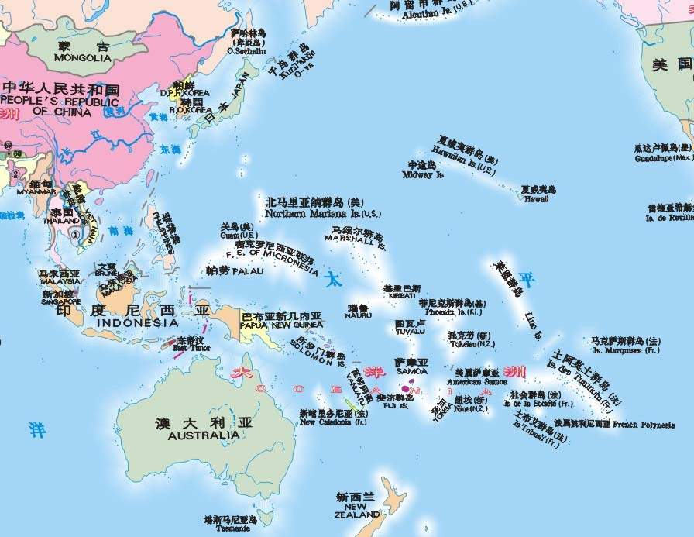

Slide 13
比如说，我们从北京的一台电脑上
发一封信到悉尼，只要几秒钟，对
方就能收到，这比普通的邮递不知
快了多少倍。

Slide 14
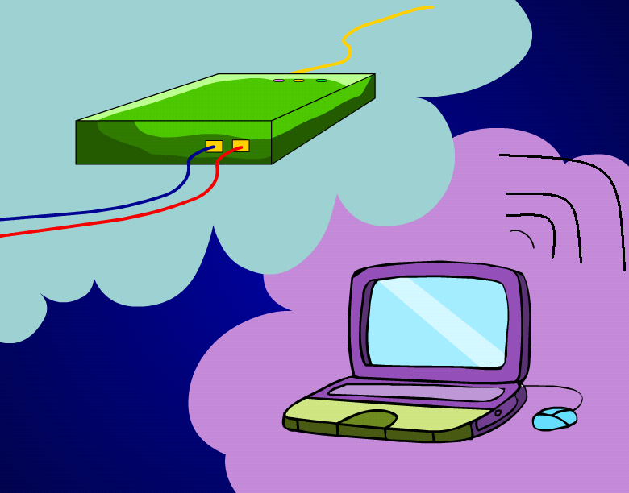
国际互联网是通过看得见的（ ）、（ ）和看不见的（ ）来飞速传递文字、图像、声音等信息的。
电缆
光缆
无线电波

Slide 15
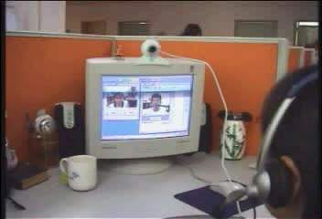
我们还可以在网上和亲朋好友通电话，
电脑里不仅能传来对方的声音，还能
显现他的形象。虽然对方远在天涯，
却让人感觉近在咫尺。
我们还可以在网上和亲朋好友通电话，
电脑里不仅能传来对方的声音，还能
显现他的形象。虽然对方远在天涯，
却让人感觉近在咫尺。
我们还可以在网上和亲朋好友通电话，
电脑里不仅能传来对方的声音，还能
显现他的形象。虽然对方远在天涯，
却让人感觉近在咫尺。

Slide 16
国际互联网似乎把一个庞大的地球
都缩小了，我们现在生活的世界真
像一个“地球村”。
国际互联网似乎把一个庞大的地球
都缩小了，我们现在生活的世界真
像一个“地球村”。

Slide 17
国际互联网上的内容非常丰富，
各种知识、各类信息无所不有。

Slide 18
国际互联网上的内容非常丰富，
各种知识、各类信息无所不有。

Slide 19
人们可以在网上读新闻、听音乐、看电影，
可以和天南海北的朋友聊天、游戏；
可以在家里听老师上课，或者在网上查资
料，并向国内外专家请教；
还可以在家里上班、开会；
甚至可以足不出户逛“网上商场”，用“电子钱
包”付款，让商店把东西送到家中……

Slide 20
人们可以在网上读新闻、听音乐、看电影，
可以和天南海北的朋友聊天、游戏；
可以在家里听老师上课，或者在网上查资
料，并向国内外专家请教；
还可以在家里上班、开会；
甚至可以足不出户逛“网上商场”，用“电子钱
包”付款，让商店把东西送到家中……

Slide 21
可以这样说，国际互联网和
我们息息相关。有了这张“网”，我
们的生活更加快捷方便，丰富多
彩。
可以这样说，国际互联网和
我们息息相关。有了这张“网”，我
们的生活更加快捷方便，丰富多
彩。

Slide 22
作业：
1．今天，我们只是学习了关于国际互联网的一点知识，你想知道更多吗？自己上网去看看吧！
2．认真读课文三遍，并选择课后第3题中的两三个词语写一段话。

